Slide 1

MecBike
🚲 🔧
Oficina mecânica de bicicletas

Slide 2
MecBike
🚲 🔧
Oficina que exerce serviços de manutenção de bicicletas com estoque de peças

Slide 3

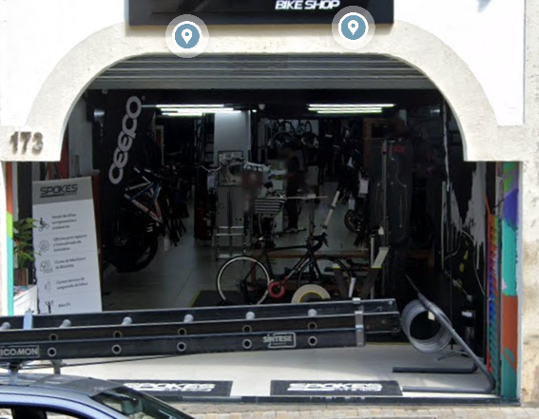
🚲🔧

Slide 4
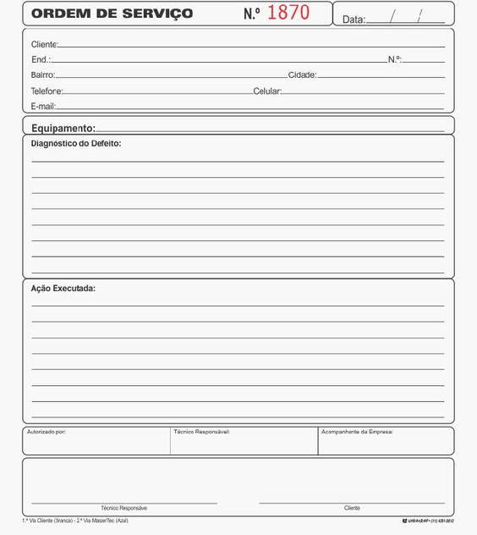


Ordem de Serviço
🚲 🔧
Planilha
Banco de dados
Banco de dados

Slide 5

Necessidades
Banco de dados
🚲 🔧
Banco de Dados no Sistema Windows nas operações diárias do cliente proporcionaria uma melhor gestão dos produtos que entram e saem do estabelecimento após o concerto do mesmo, assim tendo uma padronização de baixa de colaboradores que são responsáveis por consertar os equipamentos e dar baixa no sistema do status ao produto chegar no estabelecimento.
🚲

